Slide 1
признак перпендикулярности плоскостей Задача 60
Работу выполнили:
Трескина Елена и Копаева Марина,
ученицы 10 «А» класса МБОУ СШ №1
г. Архангельска Архангельской области
Руководитель: Куприянович Марина Олеговна,
учитель математики высшей квалификационной категории
МБОУ СШ № 1 г. Архангельска Архангельской области, 2016 год

Slide 2
Задача № 60, стр. 41
Дано:
α⊥β
a∩b=A
AD=a
AB=b
Найти:
CA-?

Slide 3
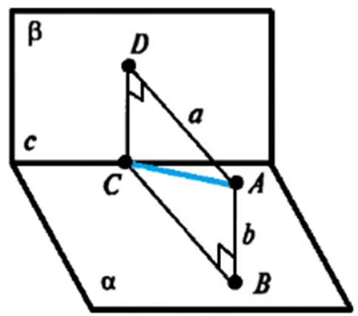
Доп. Построение:
a∩b=c
AB, AD – перпендикуляры
ABCD – прямоугольник
DC=AB=b; AD=a
По т. Пифагора:
Док-во (A∈β, B∈β, C∈β, D∈β)
AB – перпендикуляр к α; AC – наклонная; BC – проекция к α
BC⊥c; BC⊥β
AD∈β
AD ǁ BC; AD∈β BC∈β
#

Slide 4
Библиография
Геометрия. 10-11 классы: учеб. для общеобразоват. учреждений: базовый и профил. уровни / А.В.Погорелов. – 9-е. изд. – М. : Просвещение, 2009. – 175 с. : ил.

